Slide 1



nhiệt liệt chào mừng các thầy cô
về dự giờ môn TN-XH lớp

Slide 2
Bài mới :
1. Hãy kể tên 1 số phương tiện giao thông mà em đã học ?
2. Có mấy loại đường giao thông ?
A. 2
C. 4
B. 3
D. 5

Slide 3
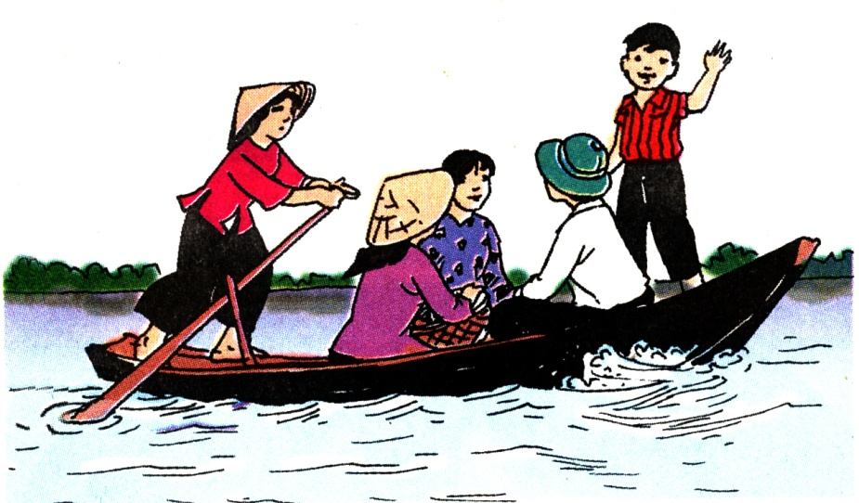
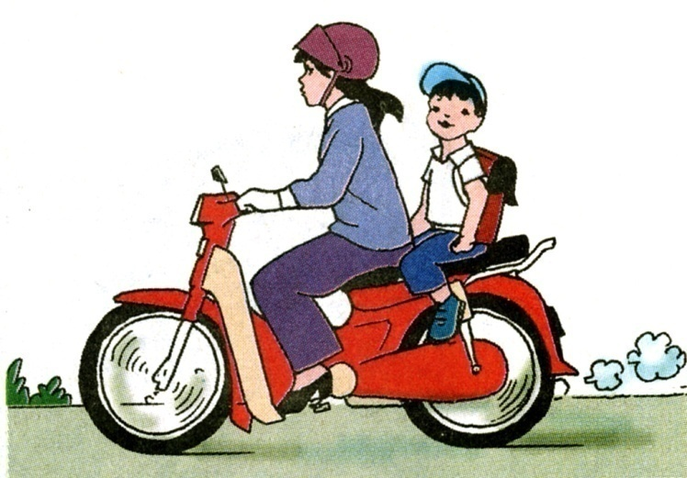
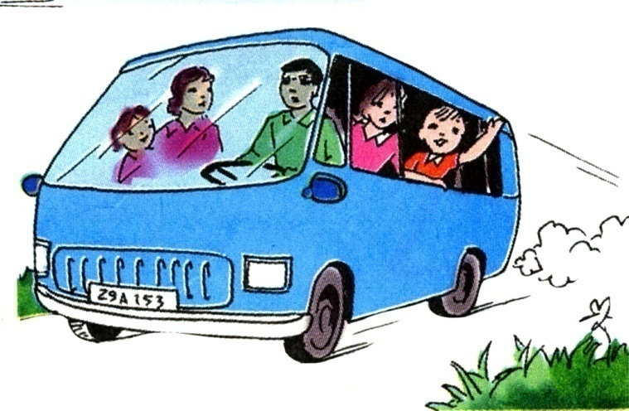
Bài mới :
A. Hoạt động 1 : Thảo luận tình huống
Điều gì có thể xảy ra trong mỗi hình trên ?

Slide 4

* Điều gì có thể xảy ra ?
*Đã có khi nào em có những hành động như trong tình huống đó không ?
* Em sẽ khuyên các bạn trong tình huống đó như thế nào ?

Slide 5
Kết luận :
Để đảm bảo an toàn, khi ngồi sau xe đạp, xe máy phải bám chắc người ngồi phía trước. Không đi lại, nô đùa đi trên ô tô, tàu hỏa, thuyền bè. Không bám ở cửa ra vào, không thò đầu, thò tay ra ngoài,…khi tàu, xe đang chạy.

Slide 6
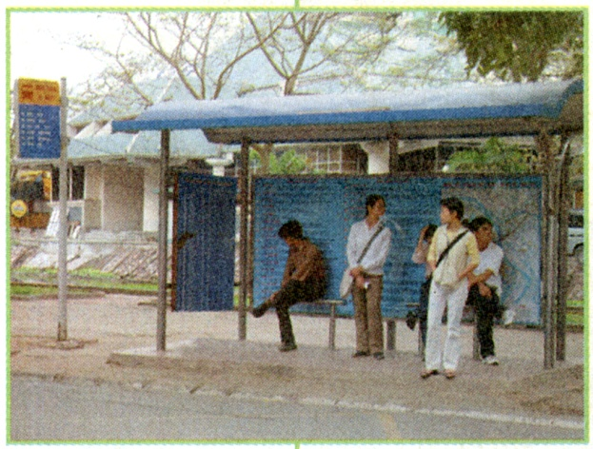
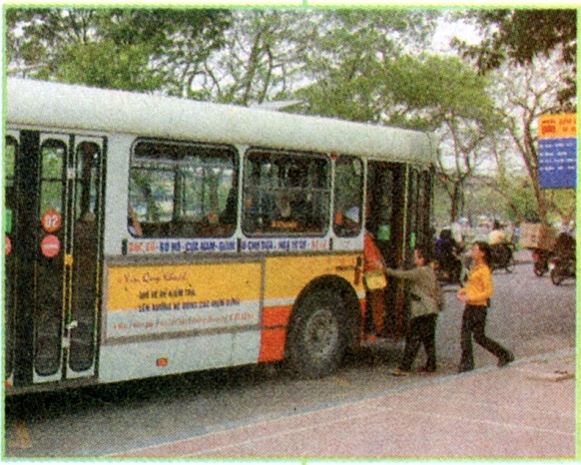
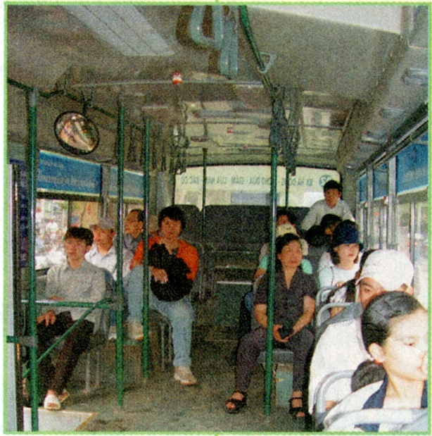
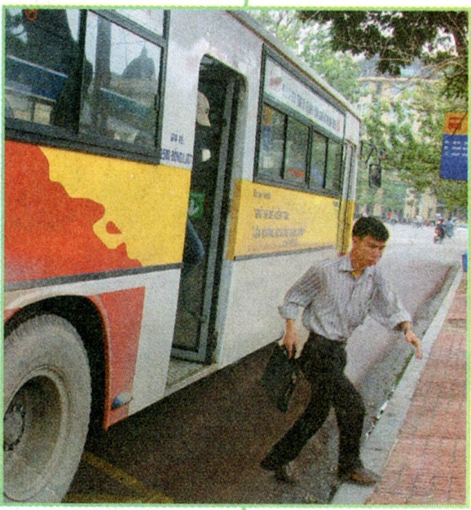
Hoạt động 2 : Quan sát tranh
4
5
6
7

Slide 7
Thảo luận theo cặp
- Ở hình 4, hành khách đang làm gì ? Ở đâu ? Họ đứng gần hay xa mép đường ?
- Ở hình 5, hành khách đang làm gì ? Họ lên xe khi nào ? (Xe dừng hay xe đang chạy) ?
- Ở hình 6, hành khách đang làm gì ? Theo bạn, hành khách phải như thế nào khi ở trên xe ô tô ? ?
- Ở hình 7, hành khách đang làm gì ?

Slide 8
Củng cố : Trò chơi “ Chìa khóa vàng “
Sắp xếp các từ sau theo trình tự hợp lí “Những qui định khi đợi xe và lên xe “

Slide 9
Ở hình 4, hành khách đang làm gì ? Họ đứng gần xa mép đường ?
Ở hình 5, hành khách đang làm gì ? Họ lên xe ô tô khi nào ?(Xe dừng hay xe đang chạy)
Ở hình 6, hành khách đang làm gì ? Theo bạn, hành khách phải như thế nào khi ở trên xe ô tô
Ở hình 7, hành khách đang làm gì ?
4
7
5
6

Slide 10
Bài tập :
* Trình tự các việc làm để đi xe buýt
- Đợi xe
- Lên xe
- Ngồi vào chỗ
- Mua vé
-Xuống xe
* Những qui định khi đợi xe và lên xe
- Đợi xe ở điểm dừng xe buýt
- Lên xe khi xe đã dừng hẳn
- Không chen lấn, xô đẩy người khác

Slide 11
* Những qui định khi đang đi xe
- Ngồi tại chỗ
- Không cho đầu, tay ngoài xe
* Những qui định khi ra khỏi xe
- Đợi xe dừng hẳn mới xuống xe
- Đi bộ ra xa khỏi xe
- Không chạy vội sang đường ngay khi mới xuống xe

Slide 12
Kết luận :
Khi đi xe buýt, (hoặc xe khách), chúng ta chờ xe ở bến và không đứng sát mép đường ; đợi xe dừng hẳn mới lên ; không đi lại, thò đầu, thò tay ra ngoài trong khi xe đang chạy ; khi xe dừng hẳn mới xuống.

Slide 13
Hoạt động 3 : Vẽ tranh
* Tên phương tiện giao thông mà em vẽ
* Phương tiện đó đi trên loại đường giao thông nào ?
* Những điều cần lưu ý khi đi phương tiện giao thông đó.

Slide 14
Củng cố : Trò chơi “Chìa khóa vàng”
Sắp xếp các từ sau theo trình tự hợp lí “Những qui định khi đợi xe và lên xe”
Lên xe - đợi xe – không chen lấn
Đợi xe
Lên xe
Không che lấn

Slide 15
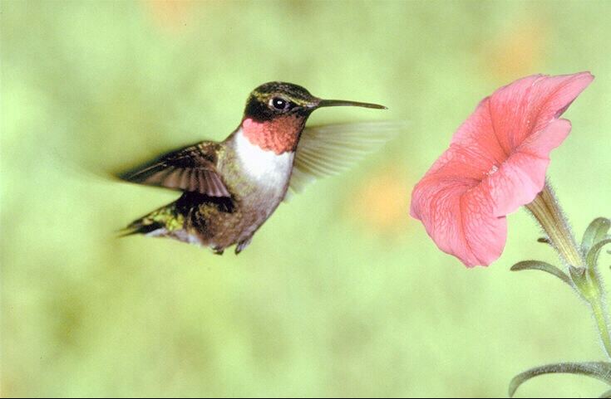

xin chân thành cảm ơn

